Slide 1
Karboksyylihappoja on luonnossa
34

Slide 2
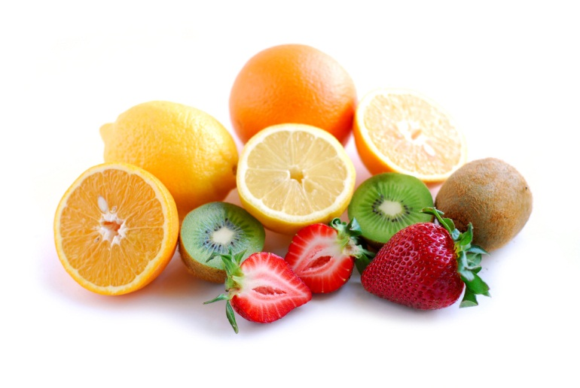
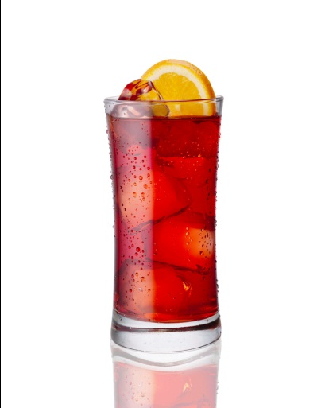
Mitä tarkoittaa, että aine on hapan?

Slide 3
Mitä tarkoittaa, että aine on hapan?
Happaman aineen pH on alle seitsemän.
0 HAPAN 7 NEUTRAALI 14 EMÄKSINEN

Slide 4

Mille sitruuna maistuu?

Slide 5
Mille sitruuna maistuu?
Sitruuna maistuu kirpeälle, koska se sisältää sitruunahappoa.

Slide 6
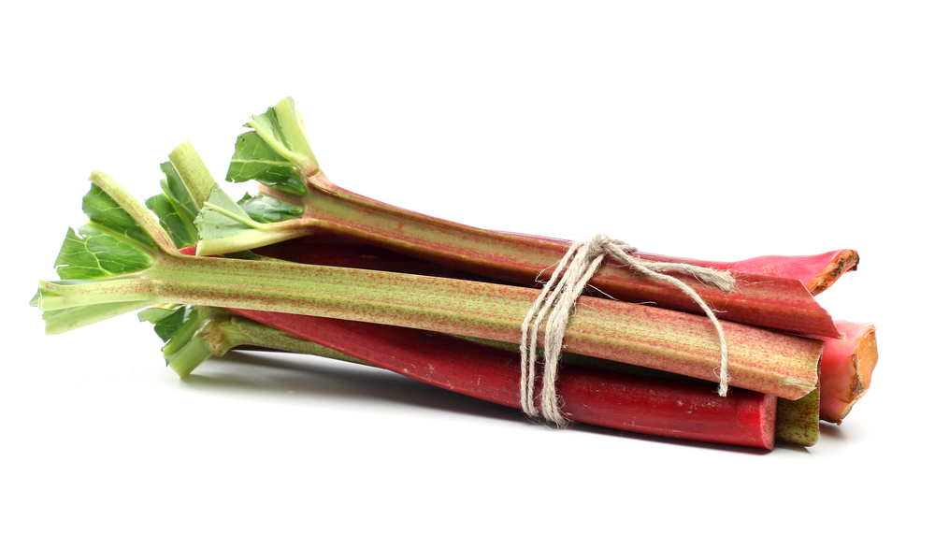
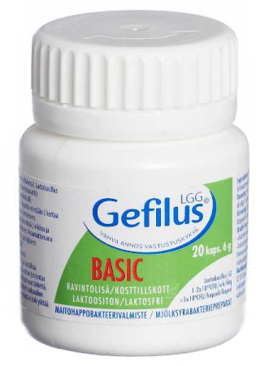
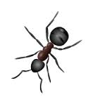
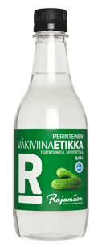
Mitä happoja tiedät?

Slide 7
Karboksyylihapot ovat orgaanisia yhdisteitä. Mitä alkuaineita arvelet karboksyylihappojen sisältävän?

Slide 8
Karboksyylihapot ovat orgaanisia yhdisteitä. Mitä alkuaineita arvelet karboksyylihappojen sisältävän?
Hiiltä C, vetyä H ja happea O

Slide 9
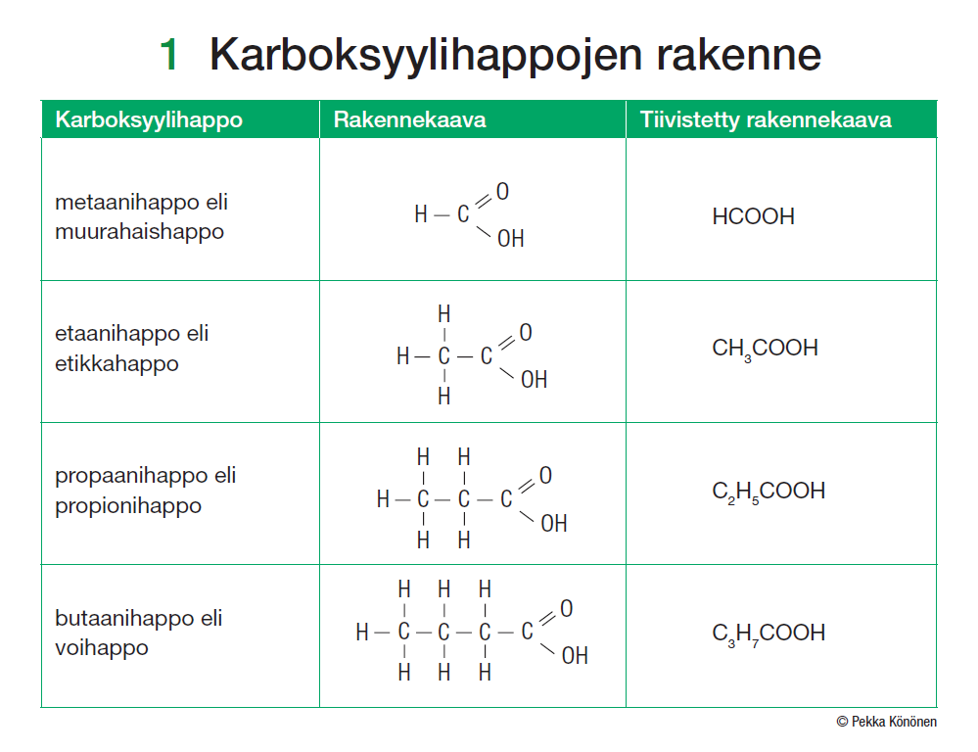

Slide 10
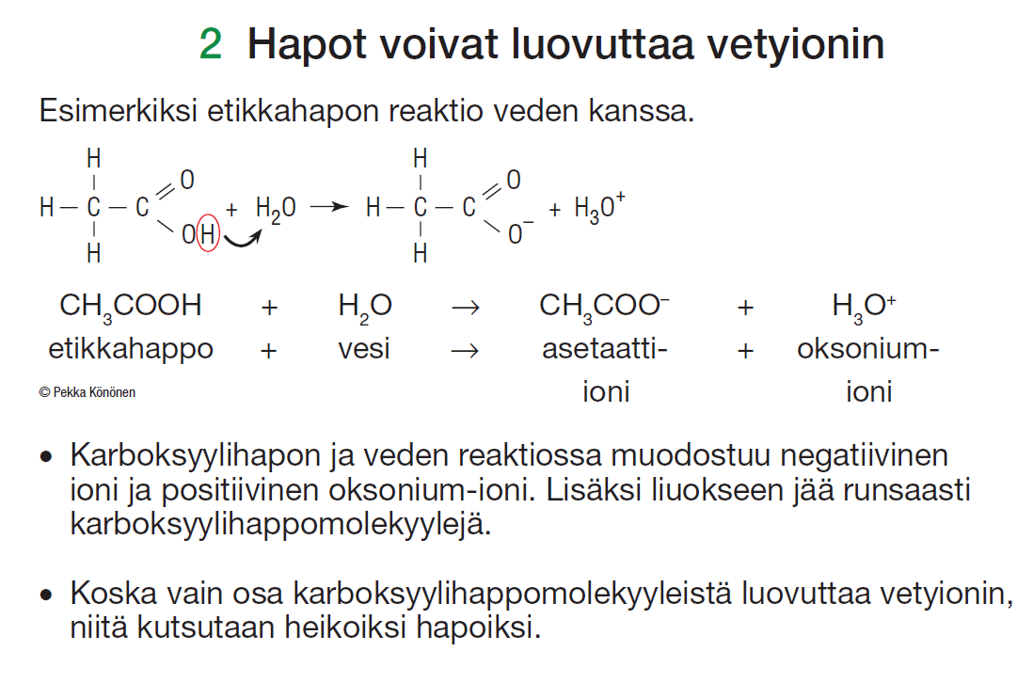

Slide 11
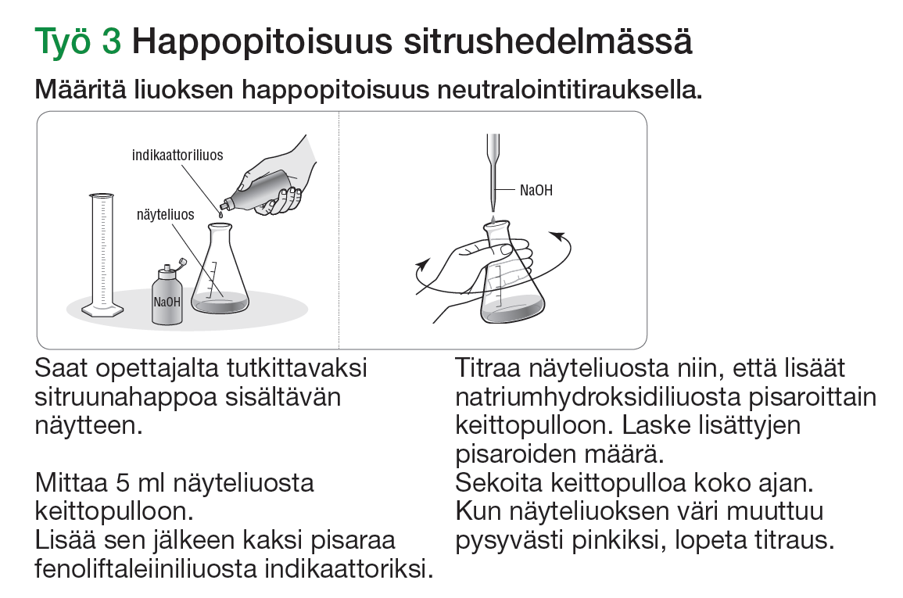

Slide 12
Työ: Sitruunamehun happopitoisuus
Sitruunamehuun piti lisätä noin __ tippaa NaOH -liuosta.

Slide 13
Työ: Sitruunamehun happopitoisuus
Sitruunamehuun piti lisätä noin 15 tippaa NaOH -liuosta.
Luetaan standardikuvaajalta happopitoisuus.

Slide 14
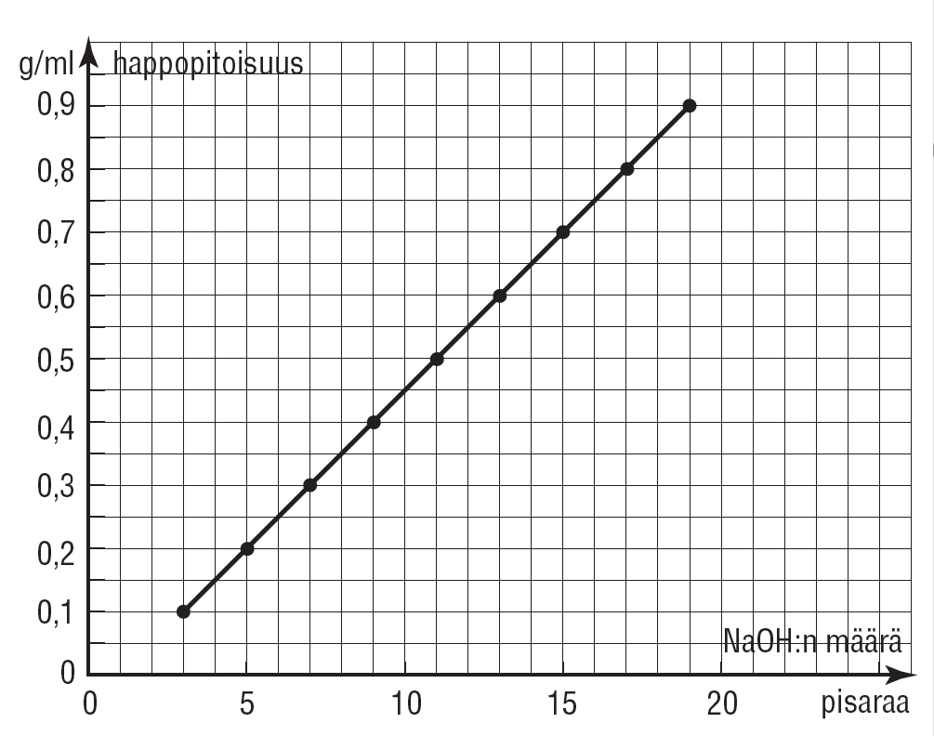

Slide 15
Työ: Sitruunamehun happopitoisuus
Sitruunamehuun piti lisätä noin 15 tippaa NaOH -liuosta.
Kuvaajasta nähdään, että sitruunamehussa on ollut noin 0,7 g/ml sitruunahappoa.

Slide 16
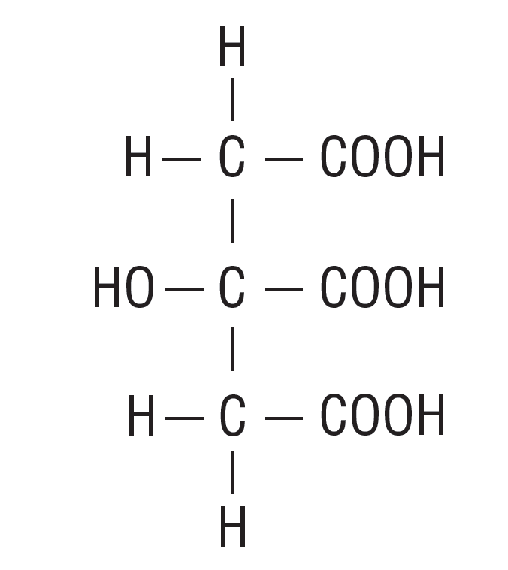
Työ: Sitruunamehun happopitoisuus
Sitruunamehuun piti lisätä noin 15 tippaa NaOH -liuosta.
Kuvaajasta nähdään, että sitruunamehussa on ollut noin 0,7 g/ml sitruunahappoa.
Sitruunahapon rakennekaava

Slide 17
Karboksyylihapot
Karboksyylihapot nimetään hiiliketjun pituutta vastaavan alkaanin mukaan ja loppuun lisätään –happo.
Karboksyylihapot
  Ovat orgaanisia happoja
  Ovat heikkoja happoja (pH 3)
  Sisältävät karboksyyliryhmän –COOH.

Slide 18
Karboksyylihapot
Esim. metaanihappo eli muurahaishappo
O
Muurahaiset
Nokkonen
H
C
OH
HCOOH

Slide 19
Karboksyylihapot
Esim. metaanihappo eli muurahaishappo
O
Muurahaiset
Nokkonen
H
C
OH
HCOOH
Rakennekaava
Tiivistetty rakennekaava

Slide 20
Karboksyylihapot
Esim. etaanihappo eli etikkahappo
H
O
Ruuanlaitto
Säilöntä
H
C
C
OH
H
CH₃COOH

Slide 21
Karboksyylihapot
Esim. etaanihappo eli etikkahappo
H
O
Ruuanlaitto
Säilöntä
H
C
C
OH
H
CH₃COOH
Rakennekaava
Tiivistetty rakennekaava

Slide 22
Lisätään vihkon kanteen nimeämissääntö.

Slide 23
Lue kpl 34
t. 330, 331, 333, 334

Slide 24
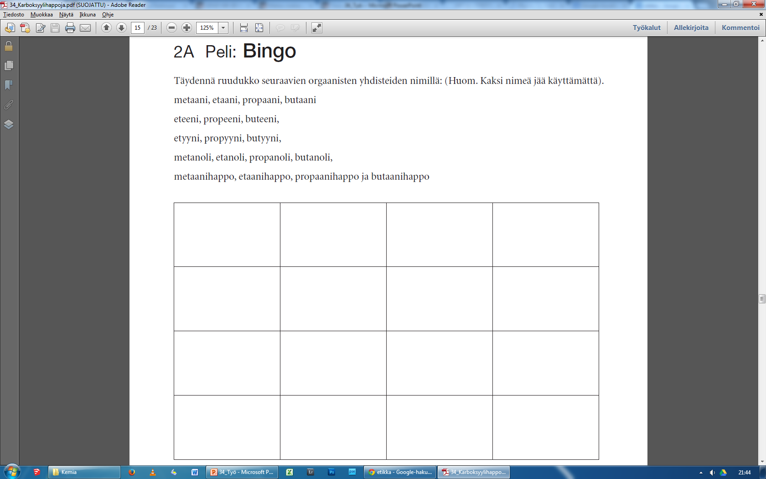
Seuraavalla sivulla aineet isompana

Slide 26
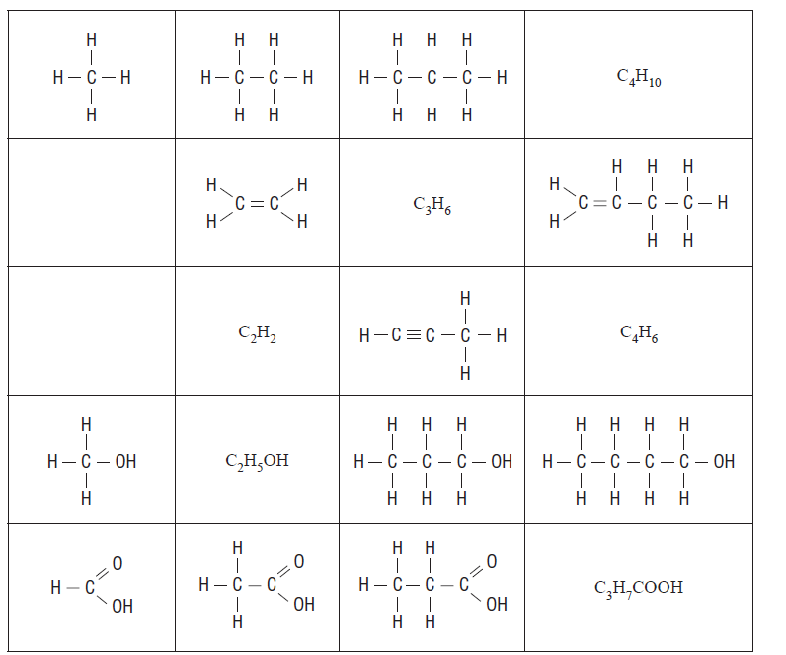
OLETKO VALMIS?

Slide 44
LOPPU

